Slide 1
أنواع وعناصر الهوية المرئية
إعداد المعلمة المادة / فوزية الصافي

Slide 2
بسم الله الرحمن الرحيم
اليوم /
التاريخ /
الحصة /
عنوان الوحدة /
عنوان الدرس /

Slide 3
اشراقة الصباح
لا تتوقع من الناس الاستجابة للنصائح التي لا تقوم أنت بها

Slide 4
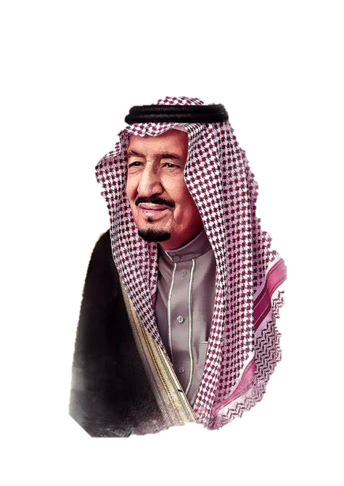
النشيد الوطني

Slide 5
الحضور والغياب

Slide 7
أهداف الموضوع
يتوقع من الطلبة بعد دراسة هذا الموضوع أن يكونوا قادرين على:
تصنيف أنواع الهوية المرئية
تحديد عناصر الهوية المرئية

Slide 8
1. الهوية المرئية : مفهومها وأهميتها .
2. أنواع وعناصر الهوية المرئية .
3. الشعار , خصائصه وأنواعه .
4. الخطوات الإجرائية لتصميم الهويات
5. المطبوعات والملحقات الرقمية للهوية المرئية
الفصل الثاني:
تصميم الهوية
2-2 :
أنواع وعناصر
الهوية المرئية

Slide 9
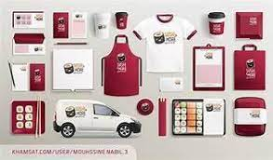
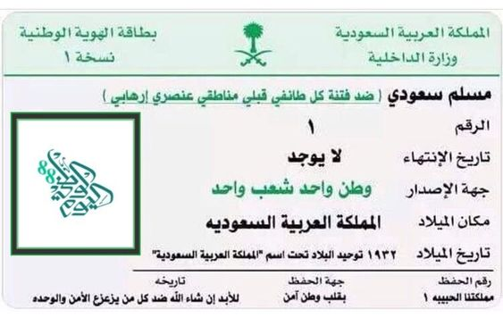
الهدف الأول :أنواع الهوية المرئية
حددي نوع الهوية المرئية من خلال الصور

Slide 10
حددي نوع الهوية المرئية من خلال الصور
هوية
مرئية شخصية
هوية
مرئية للمؤسسات

Slide 11
ما لفرق بين الهوية المرئية الشخصية و الهوية المرئية للمؤسسات
الهوية المرئية الشخصية | الهوية المرئية للمؤسسات
قائمة على التعريف بالأفراد ولا تشترط أن يكون له نشاط تجاري | هي الشكل الذي تستعمله المؤسسة لتتمكن الفئة المستهدفة من تمييزها عن بقية الشركات المنافسة
وتظهر شخصية الفرد والإمكانيات التي يتميز بها عن غيرة مثل : السيرة الذاتية, البطاقات الشخصية , مواقعهم الرسمية وحسابتهم الشخصية على مواقع التواصل الاجتماعي | وتركز على العناصر الترويجية ,والمواقع والحسابات الإلكترونية إلى جانب بطاقات العملاء وتغليف المنتجات وغيرها

Slide 12
تقويم مرحلي
تعد السيرة الذاتية أحد أنواع الهوية المرئية للمؤسسات
صح أم خطأ
خطأ

Slide 13
الهدف الثاني
عناصر الهوية المرئية

Slide 14
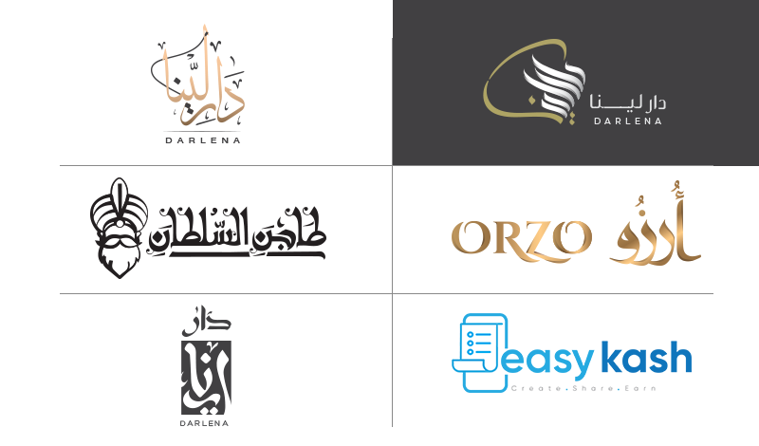
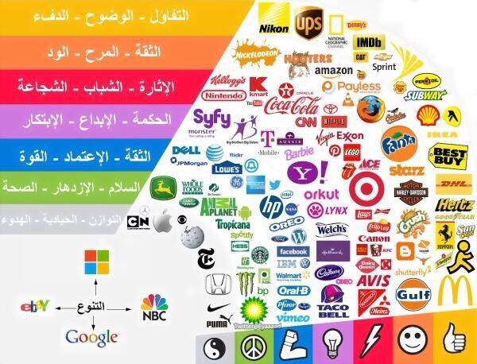
من خلال الصور التي أمامك حددي عناصر الهوية المرئية

Slide 15
3- لوحة الألوان
1- الأشكال والصور والرسومات
2-شكل النص والخط

Slide 16
الشكال والصور والرسومات :-
هي جملة الشكال والصور والرسومات التي يتم تصميمها من قبل مصممين مختصين في استخدام برامج التصميم الجرافيكي والتي تعكس شخصية الهوية التجارية حيث يتم تصميمها بعد عمل دراسة شاملة عن قطاع نشاط الشركة وطبيعة المنتج أو الخدمة التي تقدمها والهدف من هذا النشاط

Slide 17
1- الأشكال والصور والرسومات
كما أن للأشكال عدة دلالات يمكن لكل منها أن تعبر عن قيمة أو مفهوم يمكنه أن يدعم شــخصية العالمة التجارية وتوجهات المؤسسة.

Slide 18
2- شكل النص أو الخط :
. هو شــكل أو تصميم النص الذي تســتخدمه الجهات في إظهار العلامة التجارية، هناك العديد من أنواع الخطوط المختلفة التــي يمكن اســتخدامها ولكل منها تأثير مختلف على المســتهلك بما في ذلك اختلاف درجات وضوحهــا، ومن الجيد أن تكون ً الخطوط المســتخدمة حديثة وغير مستخدمة كثيرا، وغير مستخدمة في تصاميم سابقة لتضمن الشركة أن تكون هذه الخطوط حصرية الاستخدام من قبلها، وألا تتعا ًرض مع خطوط اســتخدمتها شــركات أخرى، كما أن بعض الجهات تصمم خطا خاصا بها لضمان تفرد هويتها.
كما يجب الحرص على اختيار عدد قليل من الخطوط ومراعاة شكلها وحجمها ونمطها وتوهجها وكل تفاصيلها بدقة وعناية. ويمكن تقسيم الخطوط إلى أربعة أنواع كالتالي

Slide 19
1-أحرف بالحواف
تمتاز هذه الخطوط بامتدادات صغيرة بنهاية الحروف وهي مناسبة بشكل خاص للتصاميم الكلاسيكية والأنيقة والعتيقة.

Slide 20
2-أحرف بدون حواف
يوصى باســتخدام خطوط serif-Sans
لتميزها بأســلوب أنيق وعصري يعطي جانباً رصيناً وبســيطا للعلامة التجارية.
إنها مثالية للعلامات التجارية التي تعرف نفسها من خلال هذه السمات.

Slide 21
3- خط اليد
تمتــاز هذه الخطوط كما يوحي اســمها بالأصالة والتلقائية، حيث تضفي طابــع التميز والتفرد على الهوية البصرية للجهات من شركة أو فعالية.

Slide 22
4- الخطوط المبتكرة
هــي خطوط تلقائية ومنمقة للغاية، تجذب الاهتمام من حيث اســتخدام الألوان والتفاصيــل، كما يمكن أن تجمع بين أنماط جرافيكية مختلفة تمتاز باستخدام مشرق للألوان واستخدام الرسوم التوضيحية التي تضفي شعور المتعة والاختلاف، وأهم ما يميز هذا النمط ايجاده لنوع من الألفة بين مقدم الخدمة والمستخدم.

Slide 26
تقويم ختامي
ارسمي خريطة مفاهيم لعناصر الهوية المرئية

Slide 27
الواجب على منصة مدرستي

